Slide 1


Präsentation der Modelica-Bibliothek für ein Flaschenzugsystem
S E M I N A R
Gruppe 5:
Kunert, Kevin
Mahl, Philipp
Nitsche-Pflumm, Axel
Zundel, Timo
Hochschule Pforzheim
Master Mechatronische Systementwicklung
Wintersemester 2019/2020
am 19.12.2019

Slide 2




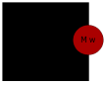

Organisation und Zeitmanagement
Aufbau der Bibliothek
Aufteilung der Gesamtaufgabe in:
1. Team Antriebssystem
(Nitsche-Pflumm, Zundel)
2. Team Flaschenzugsystem (Kunert, Mahl)
Investierte Zeit für das Projekt:
1. Wöchentliche Gruppentreffen (meistens donnerstags)
In Summe 9 Meetings mit jeweils 5-7 Stunden Arbeitszeit
2. Individuelles Homeoffice
20-30 Stunden pro Person
Gesamtaufwand: ca. 80 h
Bedienanleitung
Beispiele
Flaschenzugarten
Komponenten
Antriebssystem
Connectoren

Slide 3
Getroffenen Vereinfachungen auf Basis einer Aufwand-Nutzen-Analyse
Seildehnung nicht berücksichtigt
Reibung in Rollenlagern und zwischen Seil und Rolle vernachlässigt
Drehzahlregelung und Strombegrenzung des Motors weggelassen
Manuelle Drehrichtungsänderung während der Simulation nicht möglich

Slide 4
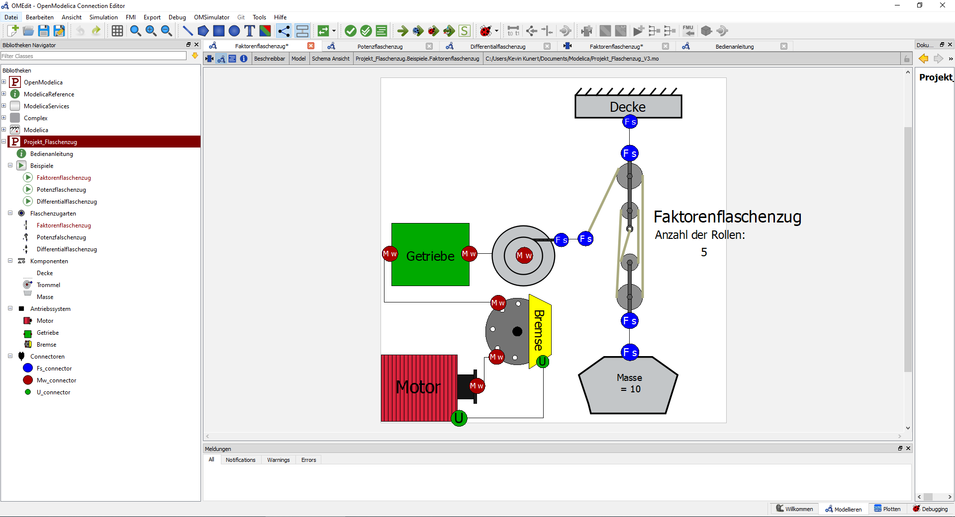
Vorstellung der Bibliothek
Notes:
Folie überflüssig/
Entfernen aufgrund Folienlimit von 2?

Slide 5
Aufwand-Nutzen-Analyse für Erweiterungen
Nr. | Erweiterung | Nutzen | Aufwand | Priorität | Bemerkung
1 | Seildehnung | 1 | 4 | 9 | Nutzen im Verhältnis zum Aufwand zu gering. Lage der Rollen zueinander unbekannt.
2 | Reibung im Rollenlager | 2 | 2 | 6 | Seile verlaufen parallel zueinander. Reibungsverluste können durch den Wirkungsgrad mit einfließen.
3 | Reibung zwischen Seil und Rolle | 1 | 3 | 9
4 | Trägheit Getriebe | 2 | 3 | 3 | Nur im Anfahrbetrieb relevant. Bei Verwendung von Originalen Datenblatt hält sich aufwand in Grenzen
5 | Wirkungsgrad Getriebe | 2 | 1 | 4 | Einfache Implementierung des Wirkungsgrad durch Multiplikation mit Faktor im Getriebe
6 | Stromregelung Motor | 4 | 4 | 2
7 | Drehzahlregelung Motor
8 | Varietät des Flaschenzugs | 3 | 4 | 2 | Je nach Varietät kann Aufwand sehr hoch werden
9 | Bremse | 5 | 3 | 1
10 | Reale Komponenten für Motor und Getriebe auswählen (Datenblätter) | 3 | 3 | 3 | Motordatenblatt auswählen um sinnvolle Werte verwenden zu können
11 | Limitierung der Seilkräfte | 1 | 4 | 9 | Eine Überschreitung der zulässigen Seilkraft führt zu einem Seilabriss
12 | Richtungsänderung während Simulation | 3 | 5 | 4
Festanforderungen hinzufügen?
Bewertungsskala: | 5 | 4 | 3 | 2 | 1
 | hoch |  | mittel |  | niedrig

Slide 6
TO-DO-List
Datenblätter
Präsentation: Was im Modell zeigen?

